Slide 1




©Social-touch
众趣
中国最领先的社会化营销科技传播公司
Connection
Consumer
Create Value
Contact Us: www.social-touch.com

Slide 2
目录
众趣使命与众趣战略
众趣业务
众趣优势
团队介绍

Slide 3
目录
众趣使命与众趣战略
众趣业务
众趣优势
团队介绍

Slide 4
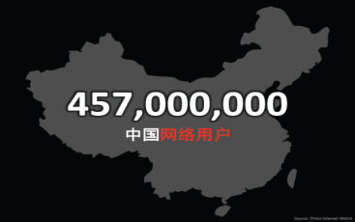
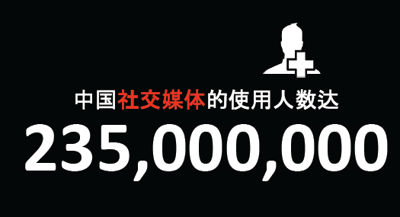
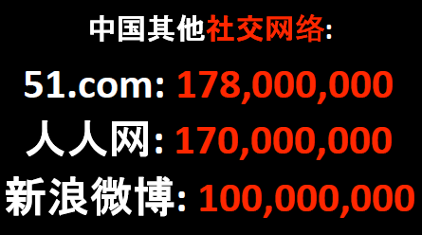
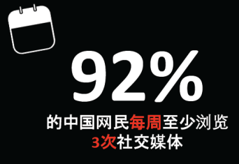
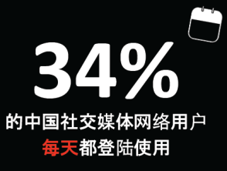
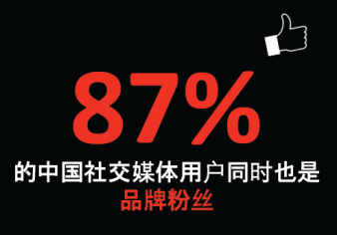
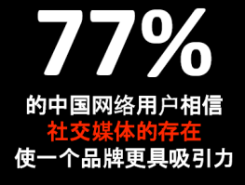
社会化媒体汹涌而来
4

Slide 5




品牌客户面临重大新挑战
新媒体
新方法
新思路
品牌客户
社会化媒体
新产品
新技术
新伙伴

Slide 6
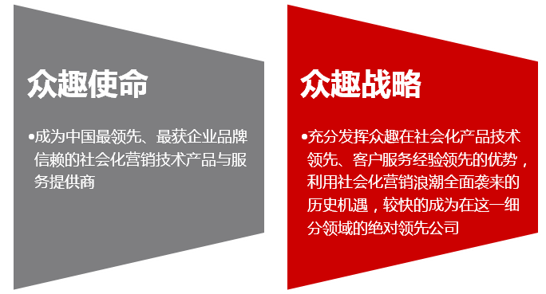
众趣的使命与战略

Slide 7
目录
众趣使命与众趣战略
众趣业务
众趣优势
团队介绍

Slide 8
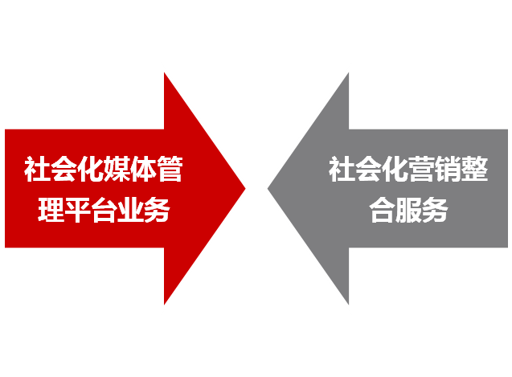
众趣业务

Slide 9
众趣-社会化媒体管理平台业务
建立在社会化媒体开放平台之上
不断开发的丰富APP模块，满足企业各种营销活动场景
帮助企业微博的专业营销人员
众趣
实时舆情监控和数据报告系统，以便运营的持续优化
定向精准推送和企业服务相关的潜在消费
一系列便捷、批量操作等提高工作效率的功能

Slide 10
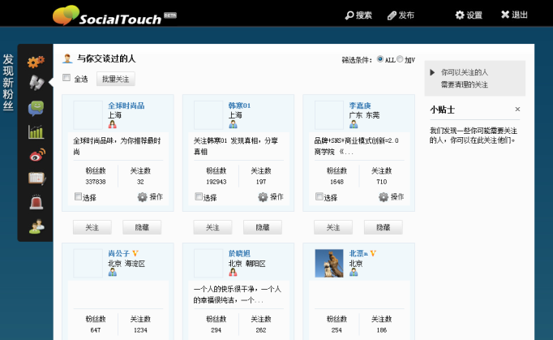
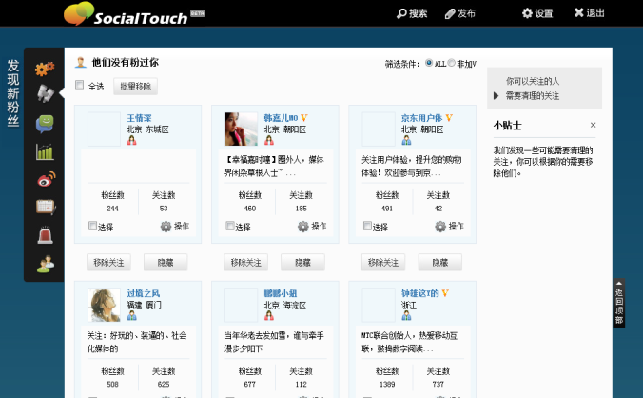
Social Touch TM 真实粉丝获取
发现应该关注的人
取消不该关注的人

Slide 11
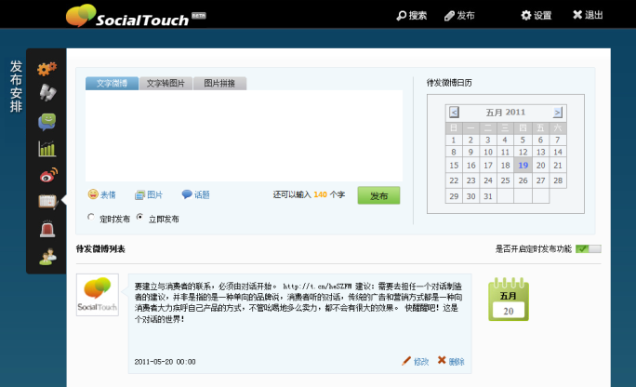
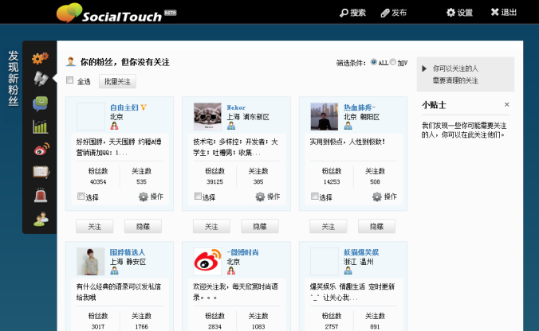
Social Touch TM 高效运营
在线制订发布计划，定时发布
批量处理

Slide 12
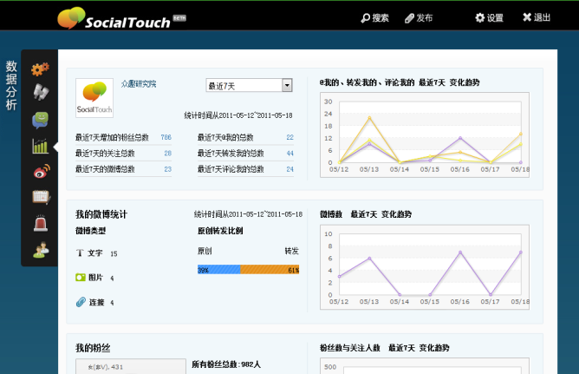
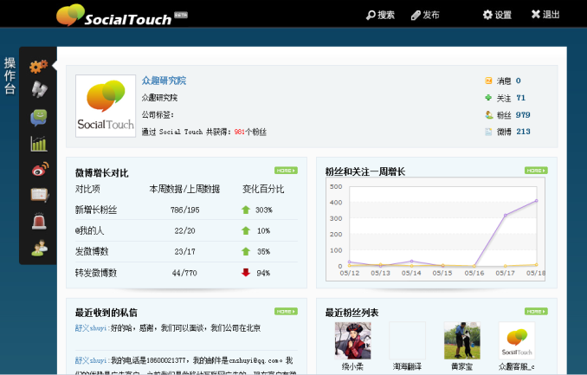
Social TouchTM 数据报告
完整的数据报告
一目了然的操作台

Slide 13
发展现状
4月27日 宣布中国第一家社会化媒体管理平台上线，获得了《网络导报》、《世界经理人》、Techweb和福布斯的专访，以及数百家IT媒体的转载报道。
截止5月30日，应用访问数为26，504，404次；
注册用户数1236位，使用用户数944位；

Slide 14
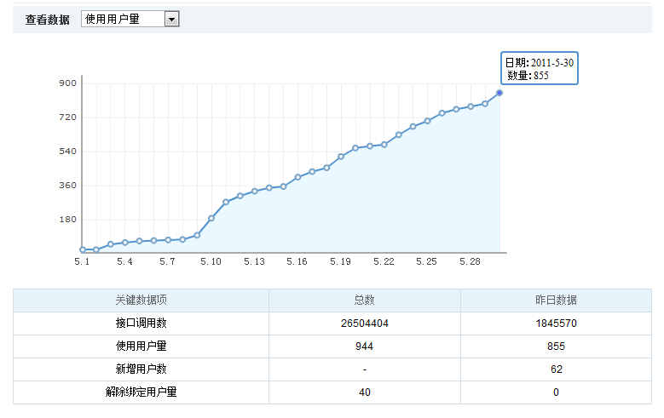
使用用户量增长曲线

Slide 15
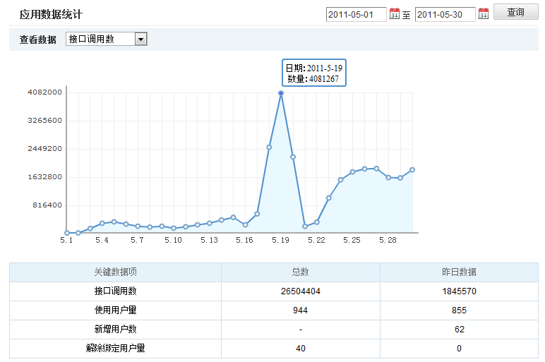
接口调用增长曲线

Slide 16
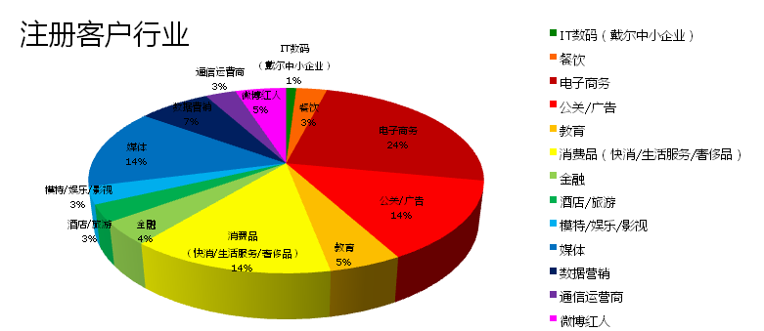
注册客户行业分布

Slide 17














众趣已注册的客户（部分）

Slide 18
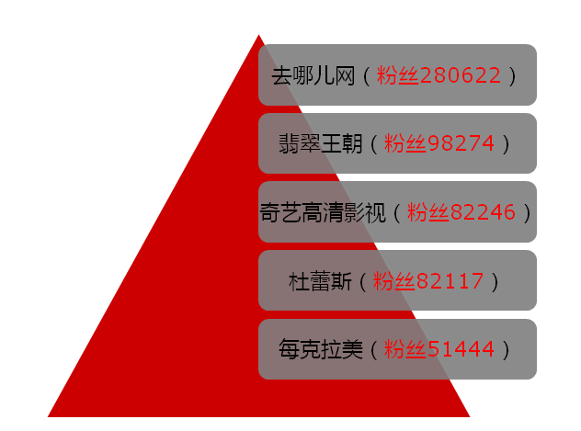


已注册客户粉丝数最高的五个品牌

Slide 19
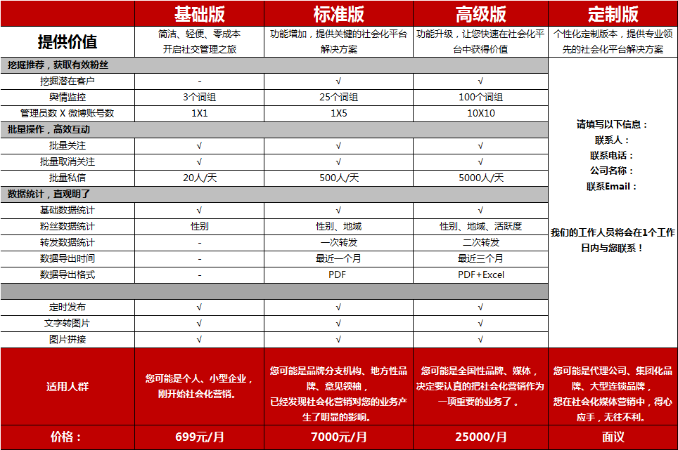
定价列表（待定）

Slide 20
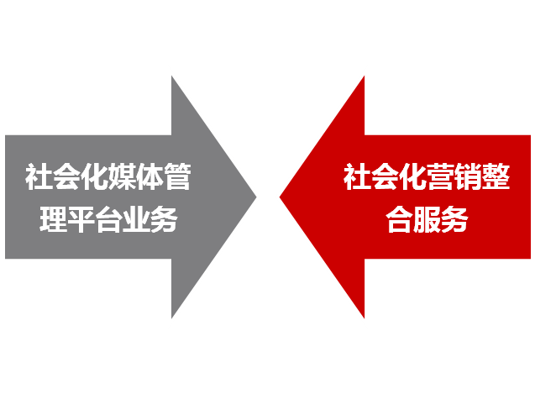
众趣业务

Slide 21
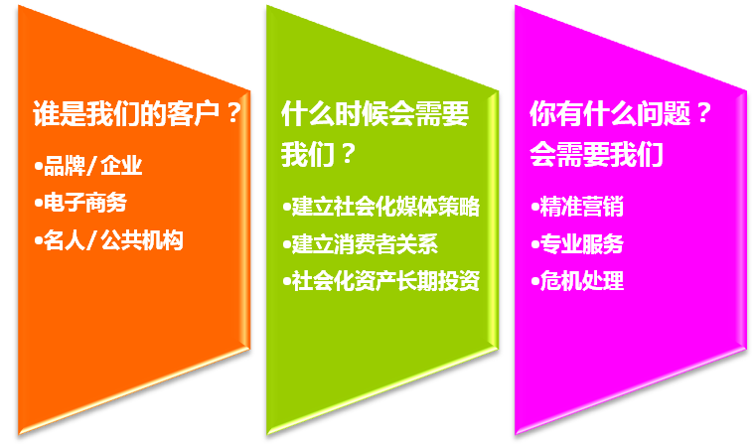
众趣社会化媒体整合营销服务

Slide 22
服务流程
策略优化
现状评估
策略制定
传播执行
效果衡量
微博平台
消费者分析
内容制造
影响力评估
口碑营销内容
渠道购买
口碑评估
渠道角度
SNS平台
活动策划
计划执行
分析优化

Slide 23
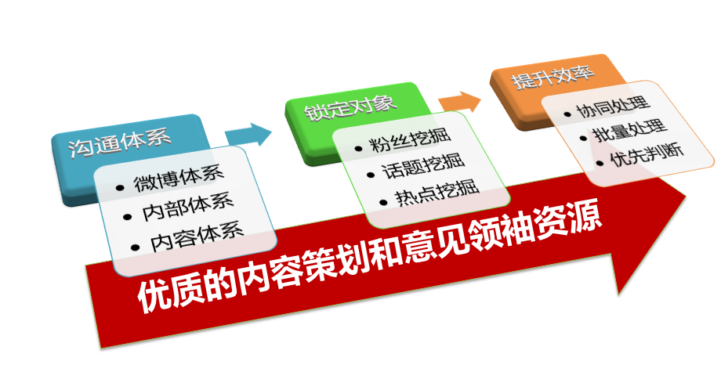
我们的微博营销之道

Slide 24
搭建完备的沟通体系
微博体系搭建
内部体系规划
内容体系搭建
早期舆情监测
规划内容方向
信息分享机制
判断沟通方向
设计语言风格
沟通相应机制
建立微博矩阵
内容更新机制
内容反馈调整

Slide 25
成功案例
开心城市案例
I Do案例
IPS硬屏案例
中国电信案例

Slide 26
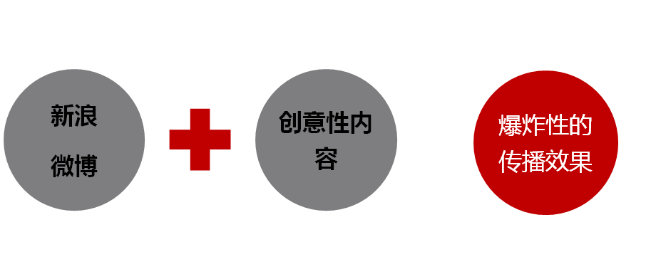
产品信息曝光，引发关注
开心城市案例分享
开心网产产品大量上线，腾讯同款产品即将上线。如何在有限的时间内，宣传开心城市上线的消息，抢先赢得用户数，显得十分重要。
以新浪微博为主战场，充分利用微博快速传播的热性，以求短时间内起到大面积传播效果；
多平台配合，扩大覆盖面，形成整合共振效果
用大量论坛铺贴、wiki发布进行告知，对网民进行教育，为爆发性的效果做好铺垫；
创意性地利用网络流行话题引爆开心城市风暴；
实时监测网民情感走向，进行丰富的话题延展；

Slide 27




事件详细始末
永琪尔康版上线。我们发现这类电视剧题材和木有xx，木有XX，只有XX体比较受关注
撰写易于传播的微博段子，邀请微博红人推广.此时微博段子的传播力已经初现端倪，转发量开始呈现四位数的增长
发布后24小时的数据：转发(3840) | 收藏 | 评论(721)
综合论坛，地方论坛造势。产生了一些热门帖子
4月11日
4月12日
4月13日上午
4月15日
4月14日
4月13日下午
两大开心城市体集体引爆，微博草根红人集体性进行发布，成为当日微博关注亮点，引发大量网友转发、评论，并且主动模仿句式撰写微博发布
在电视剧话题取得一定反响后，着手创造“开心城市体”，“XX，我们一起去玩开心城市吧。那里木有XX，木有XX，只有XX”句式开始上线
根据已发布微博的反响，瞄准网民兴趣点，全力推广电视剧相关话题，“如果XXX里的人也玩开心城市”开始上线

Slide 28
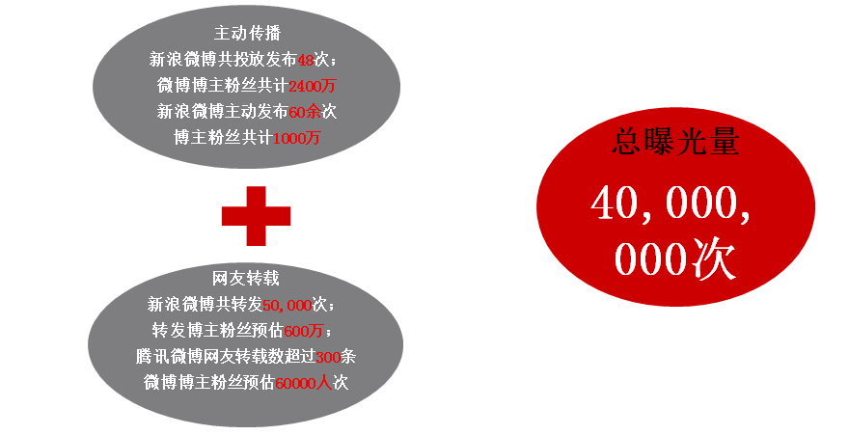
一周内，微博整体曝光量超过4000万
曝光成本
CPM（每千人印象成本）:3.25元
Notes:
曝光量=网页独立用户访问量；点击按照每千人一次点击估算

Slide 29
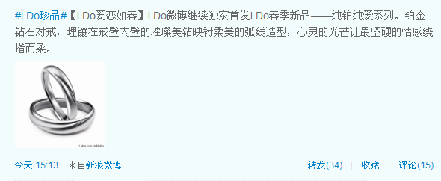
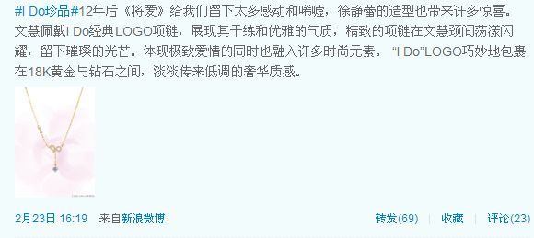
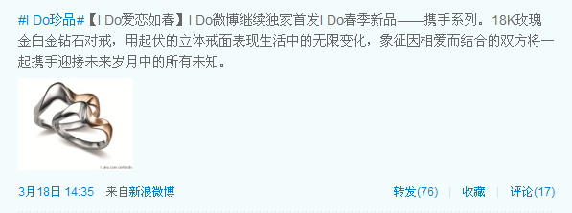
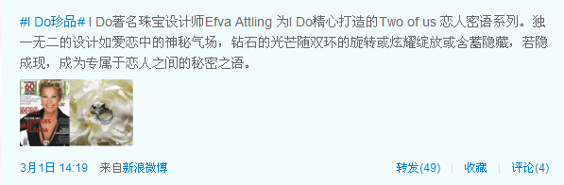
品牌及产品信息曝光
I DO案例分享
大部分企业经营微博的目标是希望通过微博来做品牌。也通过微博来推广产品，它通过微博发布一些品牌及产品信息，通过与客户就建立关系，为品牌服务
I DO自09年12月建立新浪微博开始，现已有56914粉丝，微博一块重要内容是就是I DO近期的新品以及新品等品牌信息。
电影冠名品牌露出
新品设计构思及美图
通过国际著名设计师的专业传播品牌

Slide 30




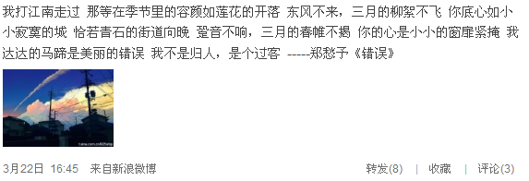








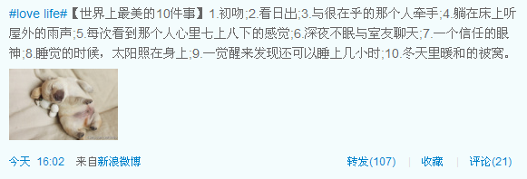


营销效果
自09年12月建立新浪微博开始，截止2011年2月，IDO已经发表3127条微博，但总转发次数超过120万次，总曝光量过亿。
在IDO坚持不懈进行微博的工作下，现有粉丝数已达60000名，单条微博最高转发数过万，每条微博至少保持三位数的转发量，粉丝活跃度远远高于同类的企业账户。
零活跃度
极高活跃度

Slide 31
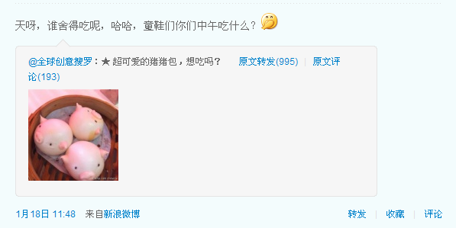
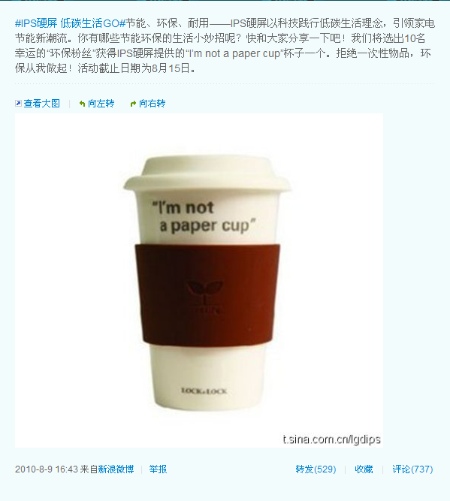
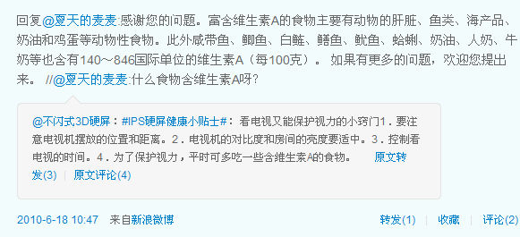
趣味互动
IPS硬屏案例分享
互动是互联网的精髓。在微博上，人情味、趣味性、利益性、个性化是引发网友互动的要点。企业一定要像个人，与用户进行“朋友式的交流”最重要
IPS硬屏微博2010年6月上线，通过趣味话题互动、有奖活动互动等方式，已经获得10441位粉丝的关注。
童鞋们你们中午吃什么？与粉丝朋友般交谈
有奖互动活动：征集节能环保生活小妙招
既与IPS硬屏符合，又与粉丝生活相关
分享护眼小常识、并回复粉丝提出的问题

Slide 32
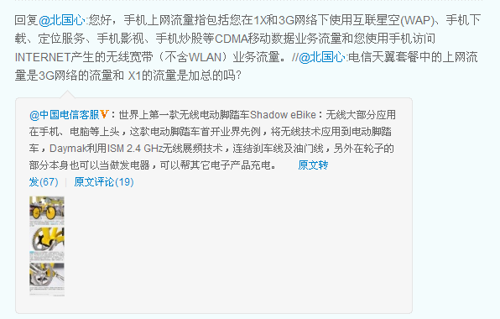
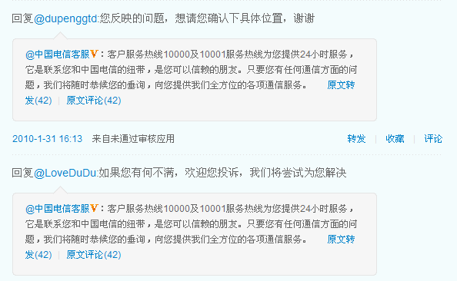
在线客户服务
中国电信案例分享
微博具备全天候24小时、面对面、即时性、一对多等服务特性，所以，微博为企业客服打开了一个新鲜的窗口，尤其是对于服务型企业更为重要。
2009年12月底，中国电信搭建了客服账号，在账号中提供业务的咨询、受理、费用查询、障碍申告、投诉及建议服务，或者向粉丝征集积分换礼品的意见。中国电信客服现有粉丝283559人，关注度高
回复业务咨询
接受用户问题投诉

Slide 33







已服务客户名单列表（部分）

Slide 34
目录
众趣使命与众趣战略
众趣业务
众趣优势
团队介绍

Slide 35
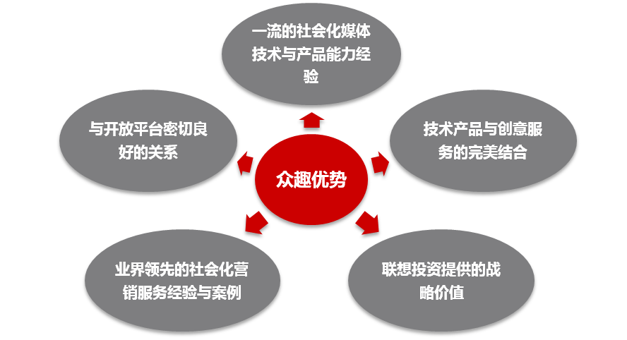
众趣优势

Slide 36

我们还能为您提供
AD
News
BBS
BLOG
mBLOG
WIKI
IM
SEO
Minisite
网络广告：整合超过300家主流网站广告资源，并提供品牌营销策略创意服务
活动营销：为品牌全程策划、创意、执行网络营销活动
事件营销：通过超凡创意水平为品牌提供具有社会影响力的事件营销服务
媒体公关：为品牌提供评测、访谈、专题等多种形式的媒体公关服务
网络互动营销：覆盖BBS、SNS、BLOG、mBLOG、WIKI等多种网络互动平台，以全互动的方式为品牌提供整合互动营销服务
销售培养：精准信息回复、线上800、知识问答等
病毒营销：为品牌提供具有超长效影响力及顺时爆发力的病毒传播，优秀的视频、图片、文字创意水平让品牌营销力形成病毒传播
资深互联网策划人+训练有素的执行团队为您支撑起您的传播坐标

Slide 37
目录
众趣使命与众趣战略
众趣业务
众趣优势
团队介绍

Slide 38







团队组成
产品技术
理论研究
渠道销售
策略规划
创意策划
资源拓展
客户管理

Slide 39






团队情况综述
共有35人。其中6名成员来自奥美，2名成员来自阳狮。
依托社会化媒体平台，建立社会化营销体系，为企业提供全方位产品和服务
与博智时代团队融合。
在本地社会化媒体和线上线下活动营销上卓有成就。
开始进行地方性社会化媒体和消费分享媒体的探索
开创活动分享社交媒体魔时网

Slide 40
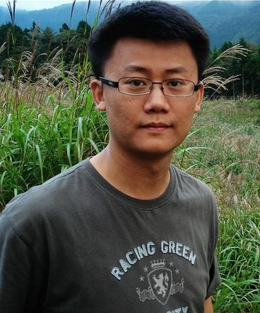
团队成员—张锐
2004年毕业于北京大学法学院与经济学院，双学士，法学硕士。
毕业后就职于摩根士丹利伦敦与香港，而后2006年创立魔时网。
创业5年来，张锐一直潜心钻研社区网站的产品规划、运营、推广，拥有丰富的经验和对行业深刻的理解，目前负责魔时科技的产品与战略工作。 现任魔时科技CEO。

Slide 41

团队成员--吴璇
曾在奥美广告、奥美互动任客户总监，
服务超过7个行业10个客户；
对于品牌策略、销售驱动、客户服务等领域有丰富经验;
2007年进入互联网创业，在“SNS和电子商务结合”领域颇有建树；2008开始创立“博智时代”，与40名员工一起为4A公司和品牌客户提供EPR服务；
2011年加盟魔时科技，任魔时众趣事业部总经理，统筹管理整体战略、产品运营、销售、大客户服务相关工作。

Slide 42
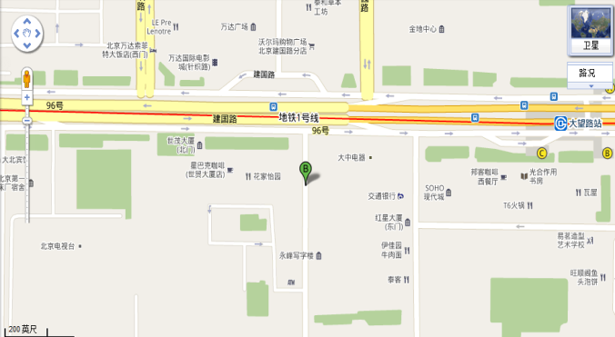
在这里与我们取得联系
Google Map
地址:
北京市朝阳区建外郎家园16号楼6层
Phone:
（86）010-85805372
（86）010-85802160

Slide 43
See you soon…

